Slide 1

Pengelolaan Hutan Konservasi di Provinsi Jawa Barat
Direktur Jenderal Konservasi Sumber Daya Alam dan Ekosistem
Kementerian Kehutanan Republik Indonesia
Bandung, 17 September 2026
01

Slide 2

BAGIAN 01
Gambaran Hutan Konservasi
di Provinsi Jawa Barat

Slide 3
Hutan Konservasi: Kategori dan Fungsi Pokok
UU No. 5 Tahun 1990 jo. UU No. 32 Tahun 2024 dan UU No. 41 Tahun 1999
KSA
Kawasan Suaka Alam
KPA
Kawasan Pelestarian Alam
TB
Taman Buru
Fungsi pokok pengawetan keanekaragaman tumbuhan dan satwa serta ekosistemnya, sekaligus wilayah sistem penyangga kehidupan.
Fungsi perlindungan sistem penyangga kehidupan, pengawetan keanekaragaman hayati, dan pemanfaatan lestari sumber daya alam hayati.
Kawasan hutan yang ditetapkan sebagai tempat wisata berburu dengan pengaturan populasi satwa buru.
Jenis kawasan
Jenis kawasan
Jenis kawasan
Cagar Alam (CA)
Suaka Margasatwa (SM)
Taman Nasional (TN)
Taman Hutan Raya (Tahura)
Taman Wisata Alam (TWA)
Taman Buru (TB)
4

Slide 4
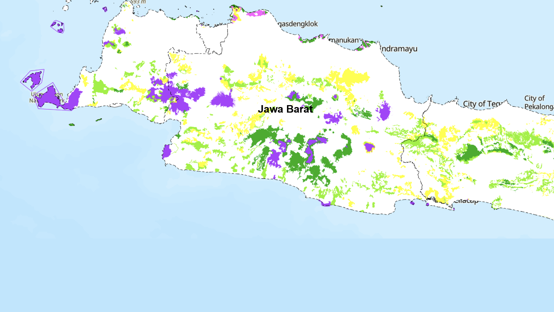

◄ LUAS KH PROVINSI JAWA BARAT ►
816.603 Ha
(23% luas daratan Jawa Barat)
◄ LUAS PER FUNGSI KH (HA) ►
±46
3
132.180 Ha
291.306 Ha
393.117 Ha
unit CA, SM, TWA, dan TB
Taman Nasional
dikelola BBKSDA Jawa Barat
TNGGP, TNGC, TNGHS*

Slide 5

BAGIAN 02
Regulasi Pengelolaan Hutan Konservasi
dan Tugas serta Fungsi Ditjen KSDAE

Slide 6
Kerangka Regulasi Pengelolaan Hutan Konservasi
Hierarki peraturan perundang-undangan yang menjadi dasar pengelolaan KSA, KPA, dan TB
Undang-Undang
UU No. 5/1990 jo. UU No. 32/2024 tentang Konservasi Sumber Daya Alam Hayati dan Ekosistemnya
UU No. 41/1999 jo. UU No. 19/2004 tentang Kehutanan (RUU Perubahan Keempat dalam proses)
UU No. 6/2023 tentang Penetapan Perppu Cipta Kerja menjadi UU
Peraturan Pemerintah
PP No. 28/2011 jo. PP No. 108/2015 tentang Pengelolaan KSA dan KPA
PP No. 23/2021 tentang Penyelenggaraan Kehutanan
PP No. 24/2021 jo. PP No. 45/2025 tentang Tata Cara Pengenaan Sanksi Administratif dan PNBP dari Denda Administratif di Bidang Kehutanan
Peraturan Menteri & Turunan
PermenLHK No. 76/2015 tentang Kriteria Zona dan Blok
Permenhut No. 85/2014 jo. PermenLHK No. 44/2017 tentang Kerja Sama
PermenLHK No. 43/2017 tentang Pemberdayaan Masyarakat Sekitar KSA/KPA
PermenLHK No. 14/2023 tentang Penyelesaian Kegiatan Terbangun di KSA, KPA, dan TB
Permenhut No. 27/2025 jo. Permenhut No. 7/2026 tentang Pemanfaatan Jasling KSA, KPA, dan TB
8

Slide 7






Tugas dan Fungsi Direktorat Jenderal KSDAE
Penyelenggara konservasi sumber daya alam hayati dan ekosistemnya secara nasional
Tugas: menyelenggarakan perumusan dan pelaksanaan kebijakan di bidang konservasi sumber daya alam hayati dan ekosistemnya, termasuk pengelolaan CA, SM, TN, Tahura, TWA, dan TB.
Perencanaan & Penataan
Perlindungan & Pengamanan
Pengawetan Keanekaragaman Hayati
Inventarisasi potensi, penataan kawasan (zonasi/blok), penetapan kawasan, dan penyusunan rencana pengelolaan jangka panjang dan pendek.
Pengendalian gangguan kawasan, pencegahan dan penanggulangan karhutla, serta pemeliharaan batas kawasan konservasi.
Pengelolaan spesies, habitat, sumber daya genetik, dan pengendalian jenis invasif serta zoonosis.
Pemanfaatan & Kemitraan
Pengendalian & Evaluasi
Koordinasi Lintas Sektor
Pemanfaatan jasa lingkungan dan wisata alam secara lestari, kemitraan konservasi, dan pemberdayaan masyarakat sekitar kawasan.
Pengendalian pengelolaan kawasan, evaluasi kesesuaian fungsi, efektivitas pengelolaan (METT), dan pembinaan UPT (BBKSDA/BKSDA/Balai TN).
Koordinasi teknis Tahura dan KEE dengan pemerintah daerah, serta sinergi dengan Gakkum, APH, TNI/Polri, dan Satgas PKH.
Di tingkat tapak, tusi dilaksanakan oleh UPT: BBKSDA Jawa Barat (CA, SM, TWA, TB) dan Balai Besar/Balai Taman Nasional (TNGGP, TNGHS, TNGC).
9

Slide 8

BAGIAN 03
Ancaman dan Gangguan
terhadap Hutan Konservasi

Slide 9







Tipologi Ancaman dan Gangguan di Jawa Barat
Tekanan tinggi karena kepadatan penduduk, akses jalan, dan permintaan lahan serta wisata
Perambahan & Okupasi Lahan
Kegiatan Terbangun Tanpa Persetujuan
Kebakaran Hutan dan Lahan
Pembukaan kebun sayur/kopi, sawah, dan permukiman di dalam kawasan; klaim tenurial dan permohonan pelepasan kawasan.
Vila, resor, warung, dan sarana wisata ilegal, terutama di TWA dan kawasan dekat destinasi wisata (Puncak, Lembang, Pangandaran). Termasuk bangunan di Lokapurna TNGHS.
Pembakaran untuk pembersihan lahan, penggembalaan ternak, dan kelalaian pengunjung; risiko meningkat pada musim kemarau di kawasan pegunungan.
Perburuan & Perdagangan TSL
Penebangan Liar, Pertambangan, Pemanfaatan HHBK Illegal
Tumpang Tindih & Tata Batas
Perburuan satwa dilindungi (elang jawa, owa jawa, macan tutul), pemasangan jerat, serta pengambilan tumbuhan hias.
Illegal logging, penambangan galian C
(mis. Gunung Guntur CA Kawah Kamojang), penambangan emas (mis. TNGHS dsb). Termasuk pemanfaatan HHBK illegal
(mis. getah pinus di TN Gunung Ciremai).
Batas kawasan belum temu gelang/hilang, tumpang tindih dengan SHM, klaim adat, dan sebagainya.
Pendakian Illegal
Pendakian illegal terus terjadi meskipun telah ada penutupan dari pengelola, dan Surat Edaran Gubernur Jawa Barat.
11

Slide 10
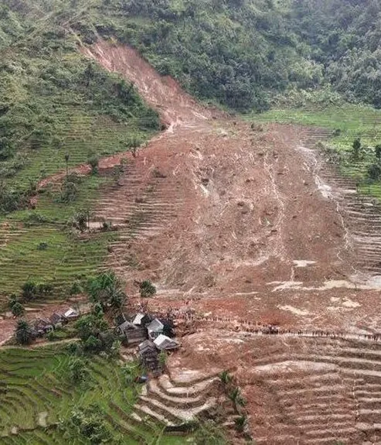
Faktor Pendorong dan Dampak Gangguan
Faktor Pendorong
Kepadatan penduduk tertinggi di Indonesia dan kebutuhan lahan garapan di sekitar kawasan
Tingginya nilai ekonomi lahan untuk wisata dan properti di kawasan pegunungan
Keterbatasan personel Polhut dan sarana prasarana pengamanan
Tata batas kawasan belum tuntas dan pal batas banyak yang hilang
Rendahnya kesadaran dan pemahaman masyarakat serta pelaku usaha atas status kawasan
Kebijakan sektoral dan pemanfaatan ruang daerah yang belum sepenuhnya selaras dengan fungsi kawasan konservasi
Dampak
Degradasi habitat dan fragmentasi populasi satwa endemik Jawa
Penurunan fungsi hidrologi DAS hulu (Citarum, Ciliwung, Cimanuk) — banjir dan longsor di hilir
Kerugian negara dari pemanfaatan kawasan tanpa PNBP dan sanksi
Konflik sosial dan konflik satwa–manusia yang meningkat
Menurunnya skor efektivitas pengelolaan (METT) dan kredibilitas pengelola
12

Slide 11
BAGIAN 04
Upaya Pre-emtif dan Preventif
Perlindungan Hutan Konservasi

Slide 12



Upaya Pre-emtif: Membangun Kesadaran dan Kemitraan
Sosialisasi & Penyuluhan
Kemitraan Konservasi
Pemberdayaan Masyarakat
Sosialisasi status, batas, dan fungsi kawasan kepada masyarakat desa penyangga, pelaku usaha wisata, dan pemerintah desa/kecamatan.
Perjanjian kerja sama pemberdayaan masyarakat dan pemulihan ekosistem di zona/blok tradisional dan rehabilitasi.
Pengembangan usaha ekonomi produktif (ekowisata, HHBK, jasa lingkungan) sebagai alternatif penggunaan lahan kawasan.
Pendidikan Konservasi
Sinergi Kebijakan Daerah
Forum Multipihak
Program sekolah alam, kader konservasi, dan Masyarakat Mitra Polhut (MMP) di desa sekitar kawasan.
Integrasi fungsi kawasan konservasi ke dalam RTRW/RDTR, Perdes, dan program pembangunan daerah.
Forum kolaborasi pengelolaan kawasan (pemda, TNI/Polri, akademisi, LSM, dunia usaha) dan penyelesaian konflik tenurial secara musyawarah.
14

Slide 13



Upaya Preventif: Menutup Peluang Terjadinya Gangguan
Patroli Rutin & SMART Patrol
Penataan & Pemeliharaan Batas
Deteksi Dini Berbasis Teknologi
Patroli Polhut/MMP berbasis data (SMART), patroli gabungan dengan TNI/Polri, dan pos jaga di titik rawan.
Rekonstruksi dan pemeliharaan pal batas, pemasangan papan informasi dan larangan, serta penyelesaian tata batas temu gelang.
Pemantauan citra satelit dan drone, titik panas (hotspot), sistem peringatan dini perambahan dan kegiatan terbangun.
Pengendalian Akses & Perizinan
Pengendalian Karhutla
Penegakan Hukum Terpadu
Penegakan SIMAKSI, pengendalian pengunjung, verifikasi kesesuaian persetujuan wisata alam/jasa lingkungan dengan blok.
Brigade pengendalian karhutla, sekat bakar, sarana prasarana, dan koordinasi dengan Manggala Agni serta BPBD.
Pemberian sanksi administratif (PP 24/2021 jo. PP 45/2025), koordinasi Gakkum dan Satgas PKH, serta penertiban kegiatan terbangun.
15

Slide 14

"Permasalahan kehutanan
Jawa Barat tidak mengikuti batas kawasan dan kewenangan”
Oleh karena itu, solusinya harus berbasis bentang alam, terintegrasi, dan kolaboratif. Penguatan sinergi menuntut: kepastian tata kelola, satu basis data dan peta bersama, prioritas lokasi, pembagian peran yang jelas, dan monitoring berbasis outcome untuk memastikan keberlanjutan dan manfaat bagi masyarakat.
TERIMA KASIH

